Slide 1
MIS
Mobile Information Service
使用教程

Slide 2
一、MIS服务器安装简介
二、服务器功能介绍
三、功能页面配制
四、自定义报表设计
五、自定义SQL数据查询
六、服务器配制案例

Slide 3
一、MIS服务器安装简介

Slide 4
一、MIS服务器安装简介
MIS服务器(Mobile Information Service)
产品定位：简单易用，无代码快速搭建移动互联网应用/小程序，一站式部署，所见即所得的表单输入设计，二维码扫码录入/查询，智能化报表设计，让移动数字化应用触手可及。
您可以通过MIS服务器轻松、快捷的搭建一个网页端小程序与一个微信小程序。程序数据可通过MIS服务器导入Excel表格，也可以通过小程序用户自行录入。服务器端提供了多种功能应用模板，可通过简单的配制，完成小程序建设，同时我们也提供了强大的报表开发工具与SQL数据查询服务。

Slide 5
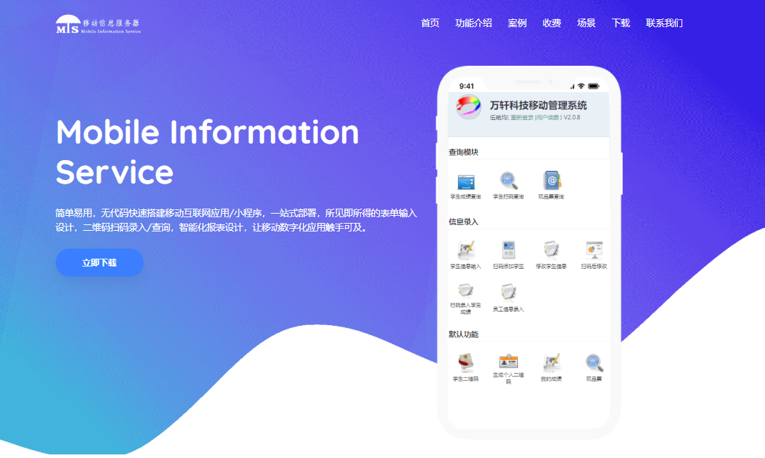
一、MIS服务器安装简介
服务器下载与安装
官网下载地址：
wx-mis.com
安装说明
请在装有Windows系统的电脑上下载安装MIS服务器，支持的系统版本有Windows7/8/10/11，支持32位/64位系统。下载后需要解压安装包到本地目录，然后启动NPS.exe进行安装包升级，整个过程大约1~2分钟。

Slide 6
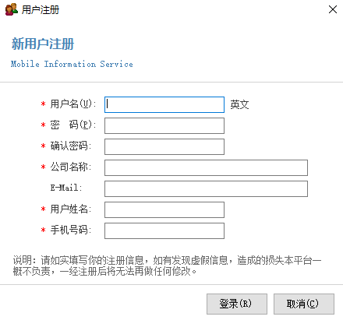
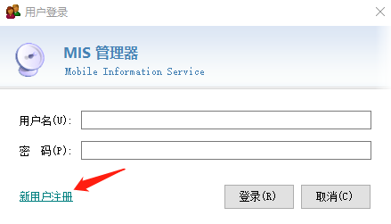
一、MIS服务器安装简介
新用户注册登录
服务器安装成功后，会自动进入用户登录窗口，新用户请先注册帐号再登录（用户名必需是英文）。

Slide 7
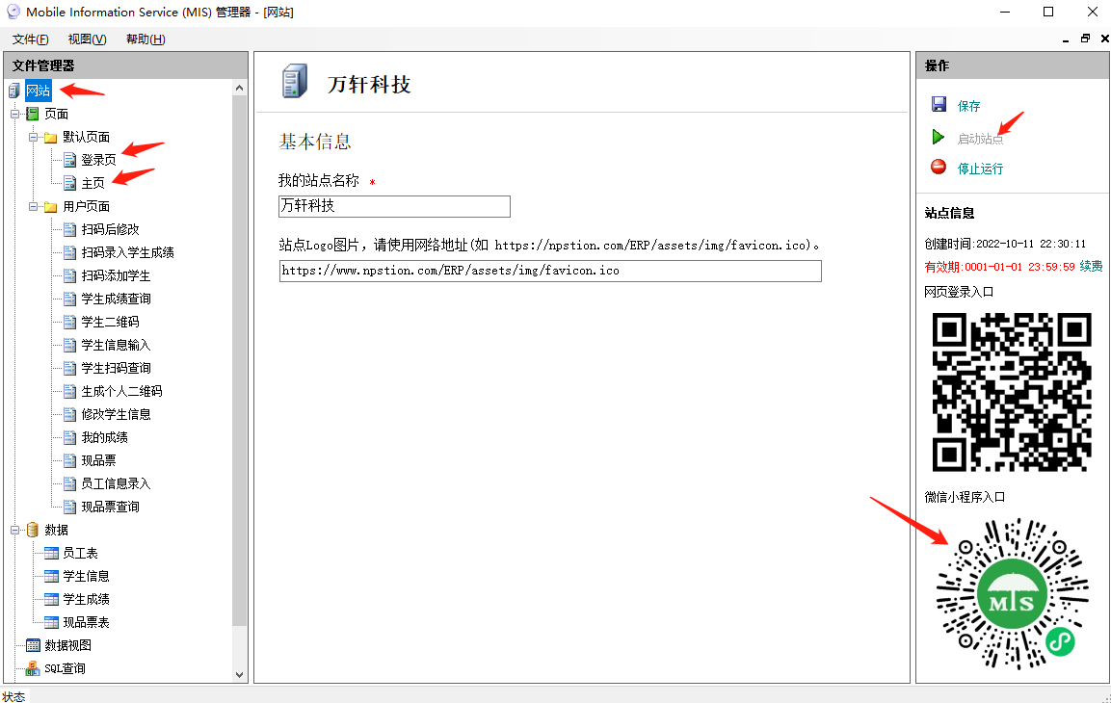
一、MIS服务器安装简介
初次使用进行页面设置
初次使用需要先进行系统页面设置（注意每次设置完成后要按保存）
1、网站设置
2、主页设置
3、登录页设置
然后再返回网站页启动站点，启动成功后右下角会出现两个手机端扫码登录入口，建议使用小程入口进行登录 （方便下次使用时可直接通过微信小程启动）。

Slide 8
二、服务器功能介绍

Slide 9
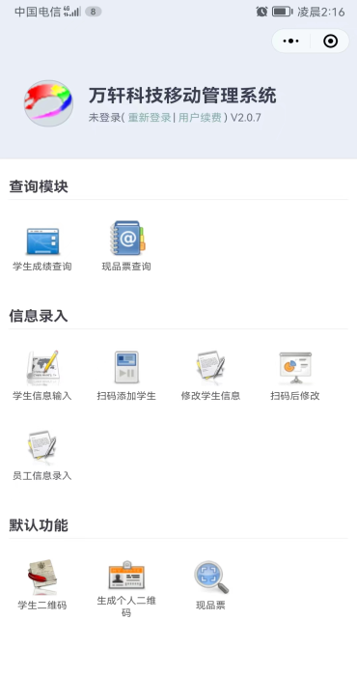
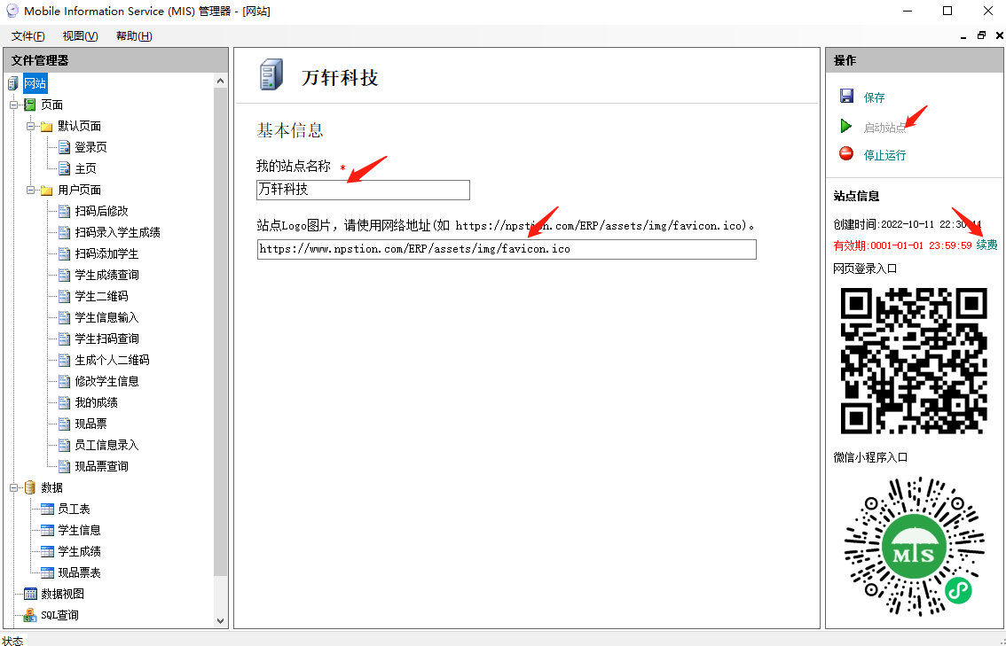
二、服务器功能介绍
网站页面功能与设置
站点名称：显示在手机状态栏
站点LOGO：显示在主页的图标处（请使用网络URL地址，可以百度搜索一个图片，右击复制连接地址到这里）。
启动站点：新创建站点，需要启动后右下角才会显示登录二维码。
续费：新用户默认有2天的试用期，试用期结束后需要通过这里进行续费（只支持微信支付，其它方式请与我们取得联系）。

Slide 10
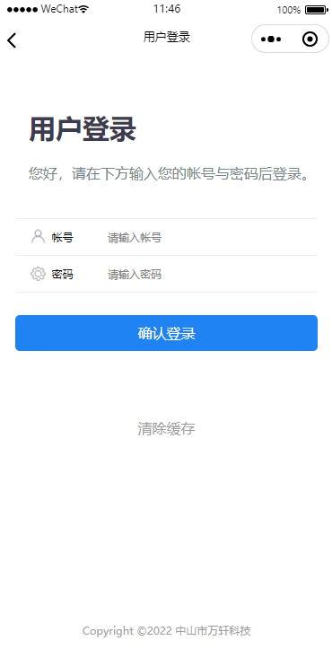
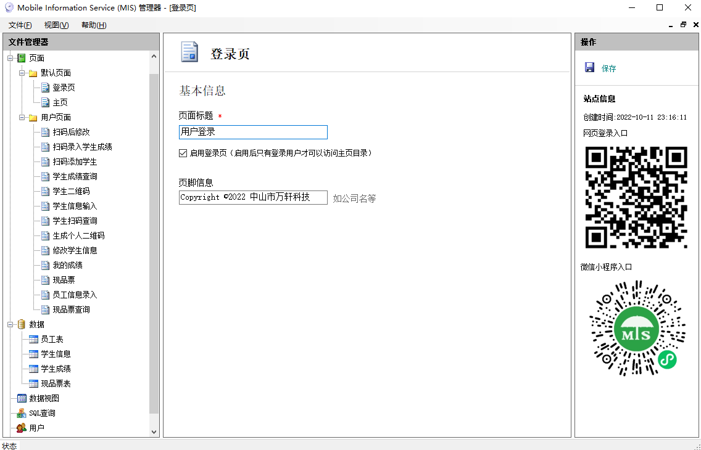
二、服务器功能介绍
登录页面功能与设置
页面标题：显示在登录页顶部，可以设置为“用户登录”或公司名称。
启用登录页：用户打开主页时，在用户未登录情况，直接启动登录页面。
页脚信息：用于显示公司/单位信息。
清除缓存：用于清除用户已登录帐户信息。

Slide 11
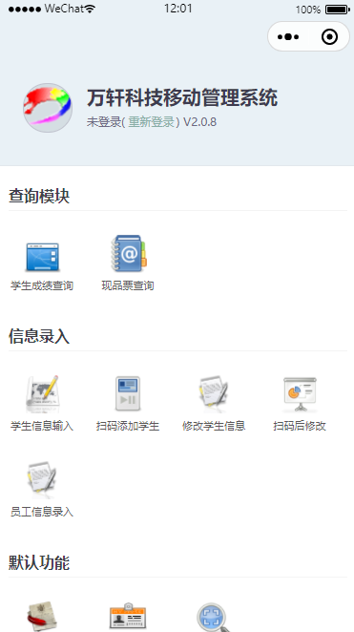
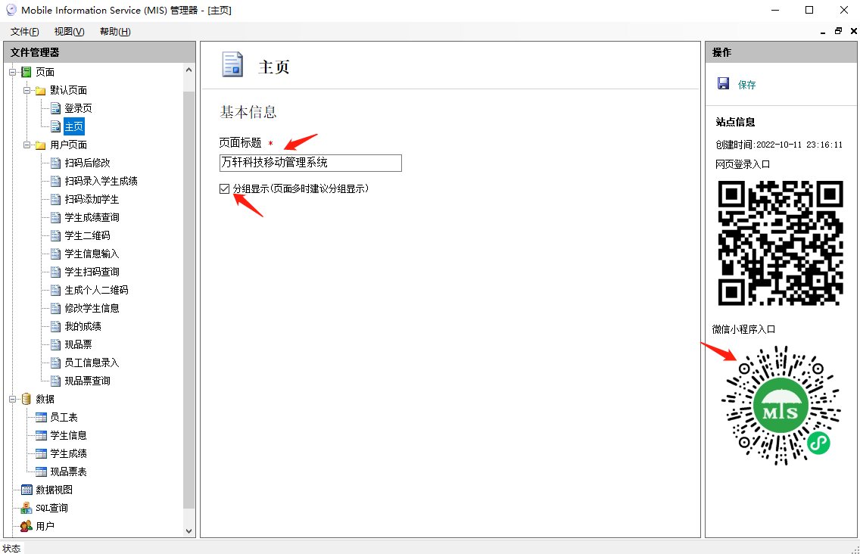
二、服务器功能介绍
主页功能与设置
页面标题：显示在登录页顶部，可以设置为“XX管理系统”或公司名称。
分组显示：可将功能页面设置不同的分组，手机上查看时更有序，未分组页面将显示在默认功能区。
主页显示的图标会根据用户权限，显示相应的图标。公开权限页面，即使用户未登录也将会显示出来。
* 服务器上修改页面信息后，小程序上可通过下拉主页来刷新页面。

Slide 12
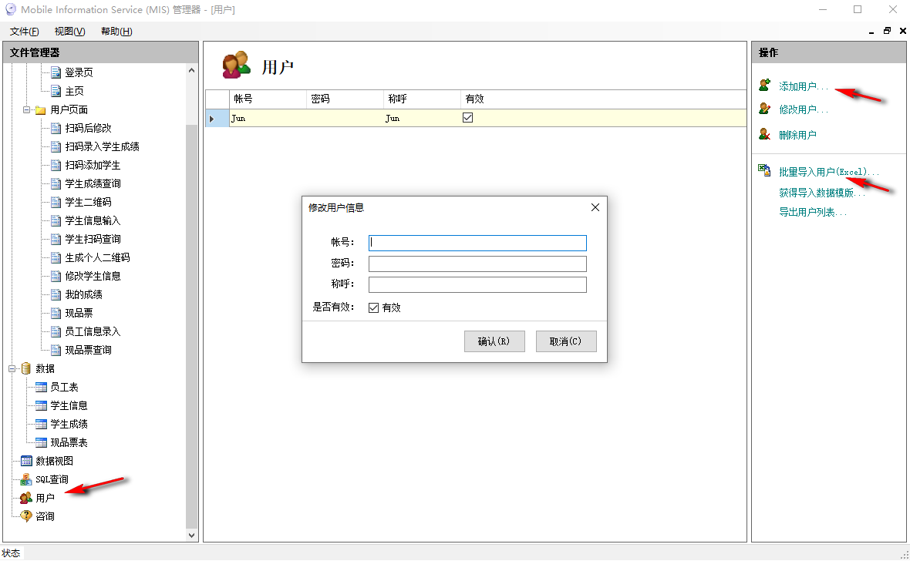
二、服务器功能介绍
手机端登录用户添加
用户管理：在服务器左则导航目录里面找到“用户”并打开编辑。
添加用户：可通过右则“添加用户”增加一个新的用户帐号，用户称呼一定要设置，上传数据如要记录用户信息会用到。
你也可以通过“批量导入用户”来创建多个用户帐号，导入的Excel表格格式可参考“获得导入数据模版”。

Slide 13
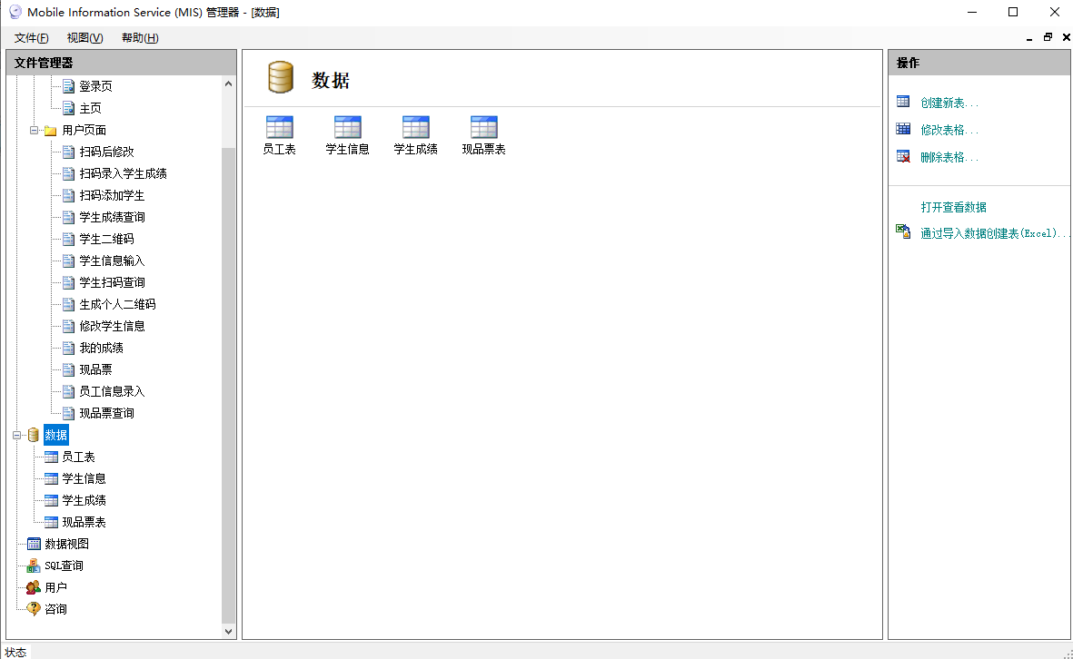
二、服务器功能介绍
创建数据表格
数据表格相当于Excel中的一个Sheet，用来储存数据，可供页面录入、查询、修改数据。我们会给每个服务器都独立的创建一个云数据库，用于保存用户创建的数据表格。这样会不仅安全，还会提高数据存储效率。
添加表格：可通过选择“数据”-> “创建新表”来创建一个新的表格，已创建好的表格，也可以通过“修改表格”来添加新的项目。

Slide 14
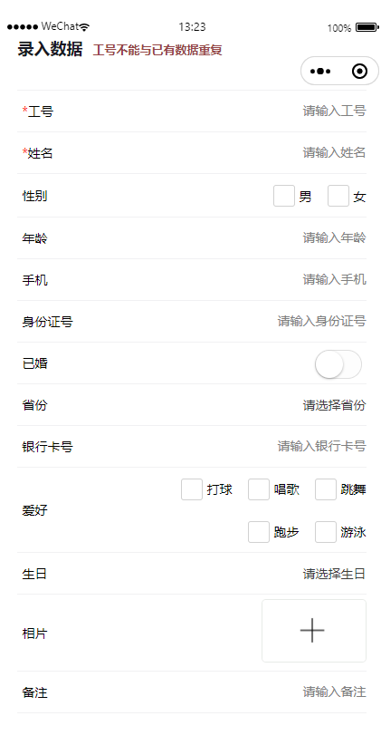
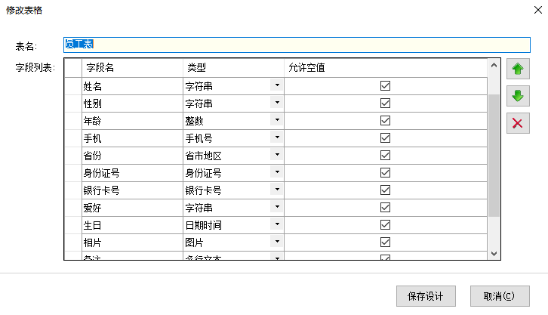
二、服务器功能介绍
数据表字段设置
数据表中的字段，相当用Excel表格中的列标题，创建数据与修改数据都是基于这个列标题进行操作的，不同的字段类型在小程序中输入时里的样式也不同。
比如：“省市地区”类型在小程序中会弹出省市选择框，“日期时间”类型会弹出 日期选择框，“手机号”、“身份证号”、“银行卡号”类型系统会判断用户输入的号码是否正确，“图片”类型会让用户拍照上传一张图片。

Slide 15
三、功能页面配制

Slide 16
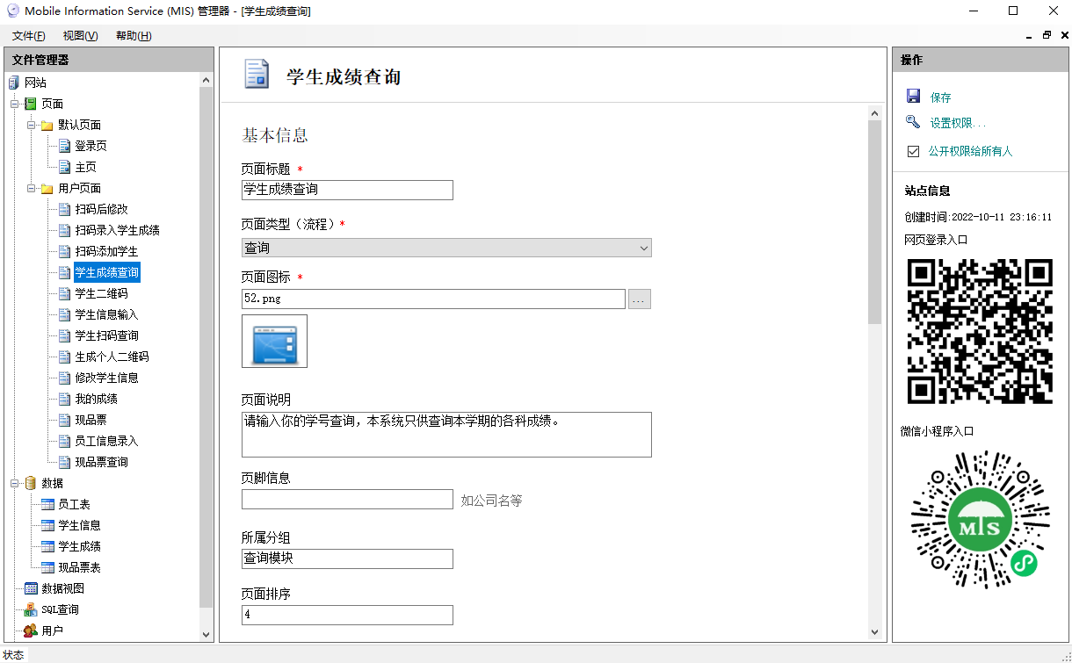
三、功能页面配制
创建功能页面
通过“用户页面”导航->“添加新页面”来创建功能页面，每一个页面都会在小程上创建一个打开图标（有权限才能看到）。
页面标题：也就是功能页在的名称。
页面图标：展示在主页上的图标。
所属分组：显示在主页上的分组名称，相同分组名称的页面会显示在一起。
公开权限给所有人：可将当前页给每个用户使用（含未登录用户）。
设置权限：可选择指定的用户才能使用。

Slide 17
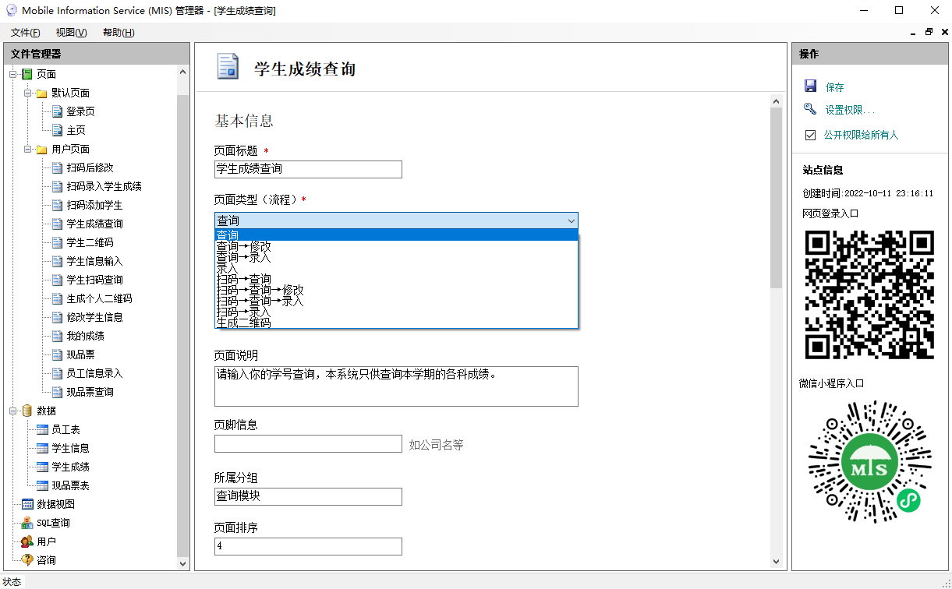
三、功能页面配制
页面类型选择
选择不同的页面类型，意味着使用不同的功能，相应的设置也就不同。目前服务器上提供了九大功能（后续还会增加），其中五个是基础功能，其它的是功能组合，这里会介绍五个基础功能设置（功能组合可通过案例学习）。
基础功能：
1、查询
2、修改
3、录入
4、扫码
5、生成二维码

Slide 18
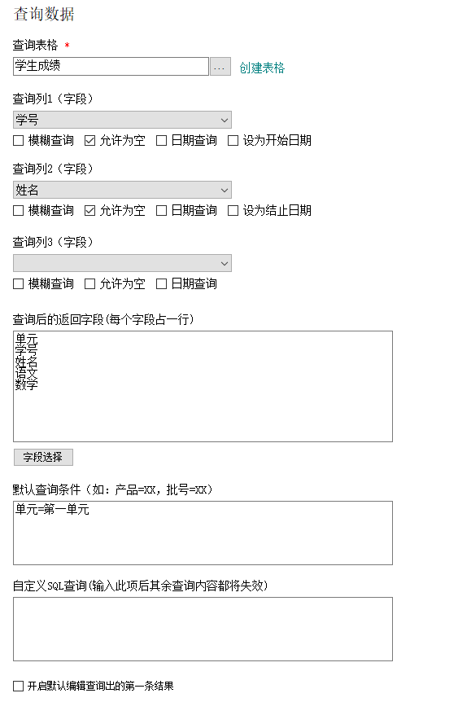
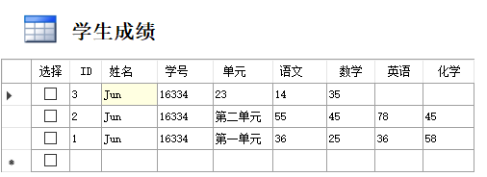
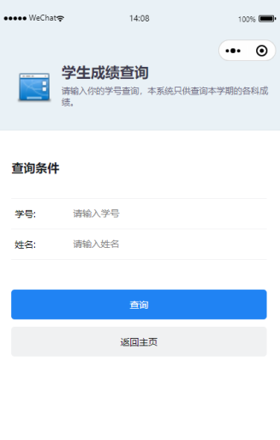
三、功能页面配制
查询设置
查询功能
1、首先我们需要创建一张查询的表格，然后录入（或导入）查询的数据，见右表“学生成绩”。
2、创建一个功能页面，页面类型选择查询，并设置页面名称、图标、所属分组。
3、填写“查询数据”里面的相关设置。
查询表格选择我们创建好的数据表格
查询条件列默认最多可以选择3个
勾选“模糊查询”，用户可以只输入部分关键字进行查询
勾选“允许为空”，用户查询时允许不填写内容
勾选“日期查询”，用户可通过选择日期来查询
勾选“设为开始日期”与“设置结止日期”，可查询一段时间范围的数据，比如查询最近一周的数据
查询后的返回字段，是指你给用户查询后可看到的内容
默认查询条件，指除用户输入的查询内容外，附加的条件
自定义SQL查询，可输入SQL语法进行查询后，设置的其它查询条件将无效
开启默认编辑查询出的第一条结果，在“查询→修改”页面类型中起作用，查询后直接进入修改第一条结果
手机上的效果

Slide 19
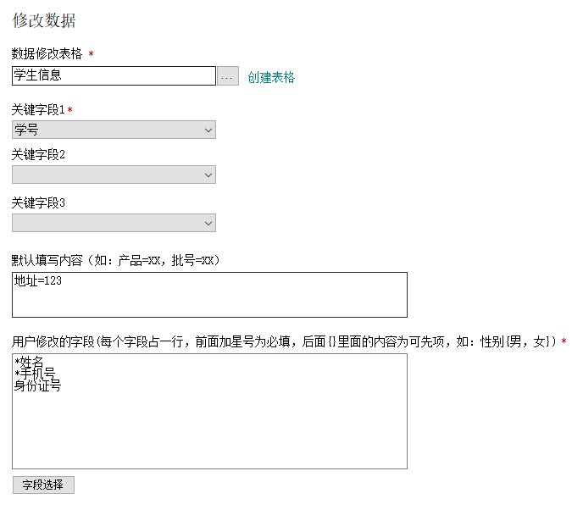
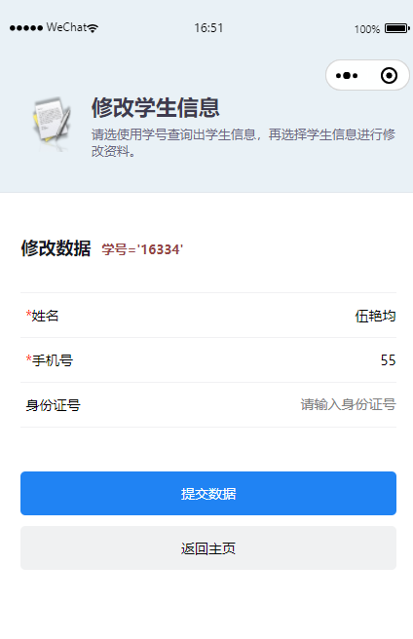
三、功能页面配制
修改功能
1、修改功能不是独立的页面类型，你可以选择“查询→修改”，或“扫码→修改”。查询与扫码请参照对应的设置说明操作，
需要注意的是返回字段必需包含修改的关键字段。
2、选择修改的数据表格，并填写关键字段，且关键字段指向的数据需要保证是唯一的记录，不会设置的可以直接选择“ID”字段，这是系统默认增加的序号。
3、填写其它相关设置：
默认填写内容，设置后在用户保存数据时将会自动写入数据表
用户修改字段，是显示给用户可修改内容，字段前面加上*号，为必填项
用户修改字段后面加{}内容，可让用户只能选择里面的内容进行修改

Slide 20
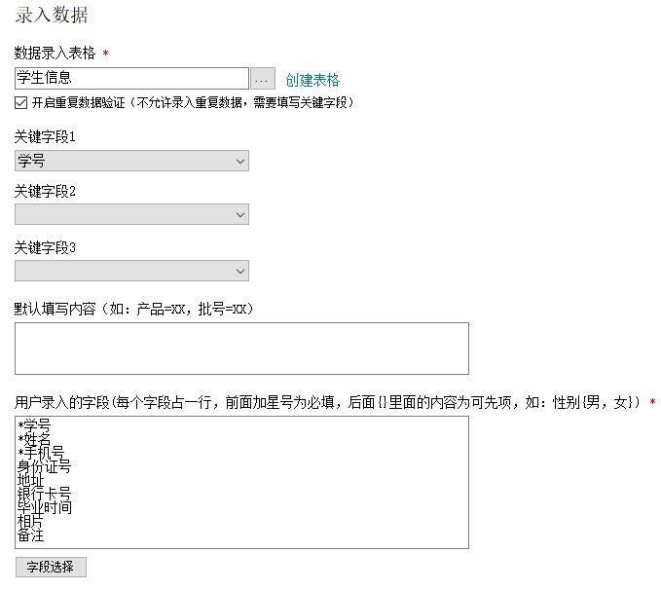
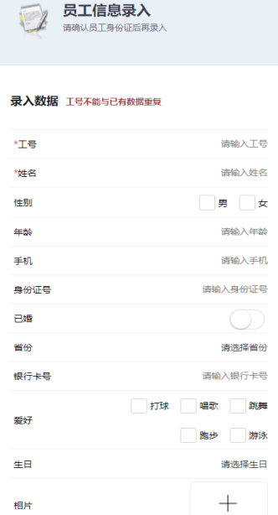
三、功能页面配制
录入功能
1、首先我们需要创建一张表格，见右表“员工表”，并设置相应的字段类型。
2、创建一个功能页面，页面类型选择录入，并设置页面名称、图标、所属分组。
3、填写“录入数据”里面的相关设置。
只有开启重复数据验证时，关键字段才会起作用，系统会拦截用户录入的是否有重复
默认填写内容，，设置后在用户保存数据时将会自动写入数据表
用户录入的字段，是显示给用户可录入的内容，字段前面加上*号，为必填项
用户录入字段后面加{}内容，可让用户只能选择里面的内容进行录入
* 录入框类型请在表格字段中进行设置

Slide 21
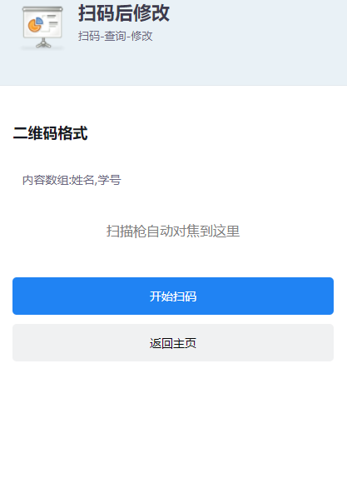
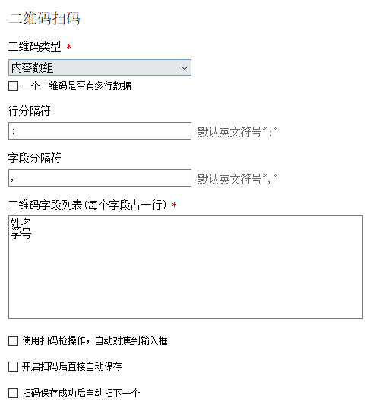
三、功能页面配制
扫码功能
1、扫码功能不是独立的页面类型，你可以选择“扫码→修改”，或“扫码→查询”。网页端只能识别二维码，微信小程序可以识别二维码与条码。
2、选择二维码类型，可选（内容数组与标题题+内容数组）。
3、字段分隔符，根据你的二维码进行选择。
4、二维码字段列表，根据你的二维内容进行按顺序填写，查询或修改数据此标题要与表格的列名相同。
5、使用扫码枪操作，勾选此项时光标会自动对焦到输入框，方便扫码枪录入二维码数据。
6、开启挚友后自动保存，勾选后扫码到数据会直接保存。
7、扫码保存后自动扫下一个，不显示保存成功画面。

Slide 22
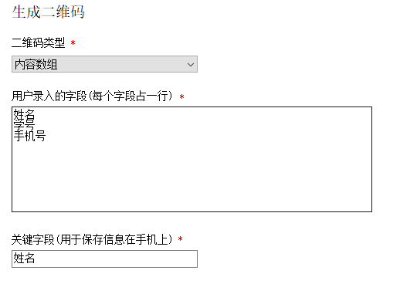
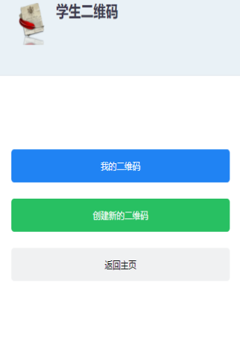
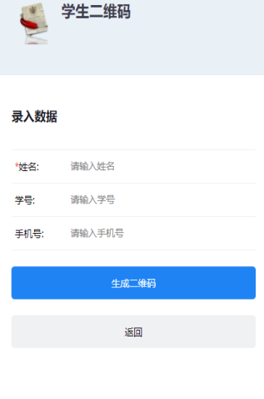
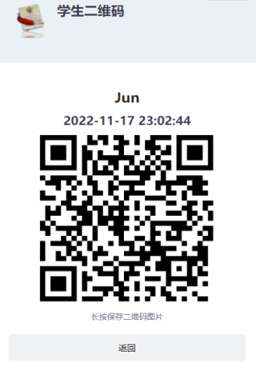
三、功能页面配制
生成二维码
1、创建一个功能页面，页面类型选择“生成二维码”，并设置页面名称、图标、所属分组；
2、生成的二维由于只是保存在用户手机上，所以不需要创建服务器表；
3、先择二维码类型，默认创建内容数组（不带标题，为的让二维码承载内容更少更易识别）；
4、录入二维码中需要填写的内容；
5、关键字段，用于保存并识别当前二维码，用户录入是为必填项。

Slide 23
四、自定义报表设计

Slide 24
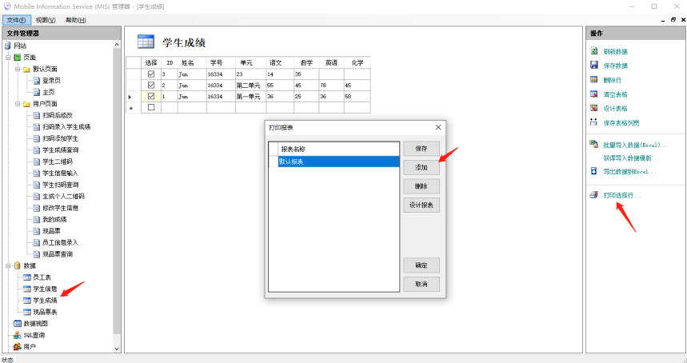
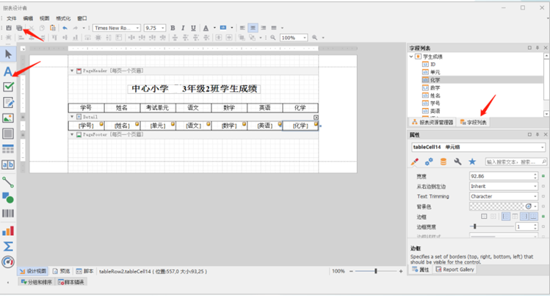
四、自定义报表设计
给数据表创建一个自定报表
1、首先我们需要选择一张数据，并在表格的第一列勾选需要打印的内容；
2、选择“打印选择行”，将弹出打印报表对话框；
3、选择“添加”进行创建一个新的报表，输入报表名称并保存；
4、选择添加的报表名称，按“设计报表” 可打开报表设计器进行报表开发；
5、报表设计器中右上侧已显示出我们选取的数据标题，我们只需拖拽到报表面板即可，设计完成后记得按保存。

Slide 25
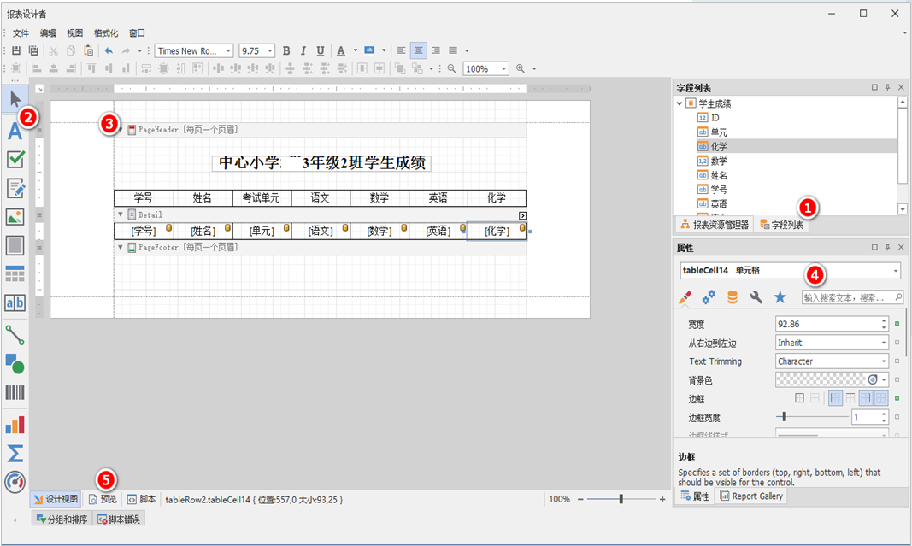
四、自定义报表设计
报表设计器功能说明
数据表中传过来的字段，拖拽到设计面板即可；
工具箱，用于创建报表内容，有文本显示框、图片框、表格、图形、二维码、图标等等，使用时选择工具箱按钮，然后在设计面板拖拉绘出对像；
设计面板，表格显示的内容都在这里设计；
属性栏，用于定义报表上各个对像的属性，比如文字大小，颜色、位置、显示的格式等等…
5、报表预览，可及时查看报表呈现的打印效果。

Slide 26
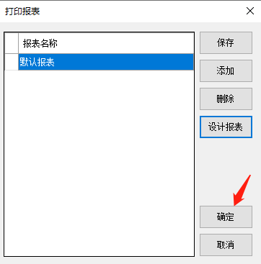
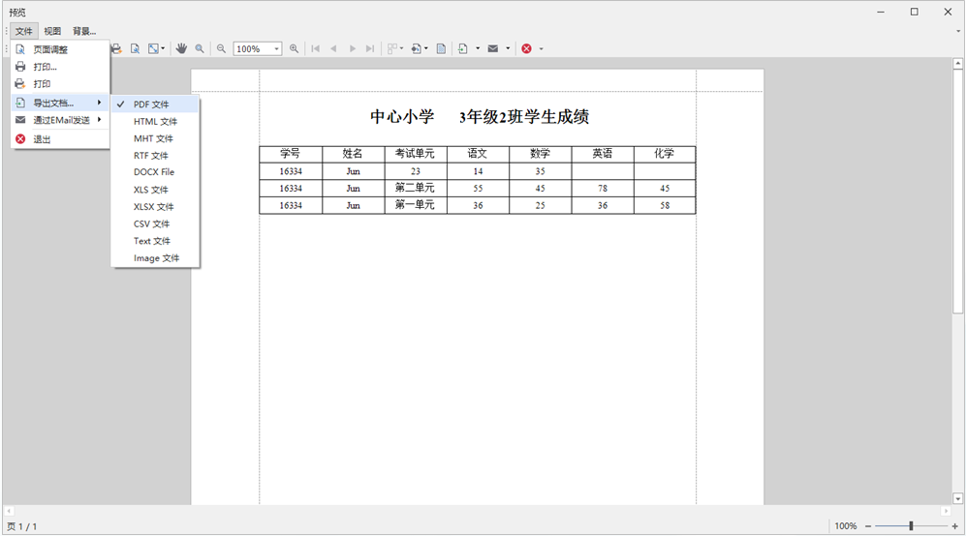
四、自定义报表设计
打印报表
1、报表设计好以后，我们可以通过打印报表中的“确定”按钮来查看打印效果；
2、在打印预览窗口中也可以通过选择“文件”->“导出文件”来导出各种类型的文档（如pdf、Excel、Word、图片等）。

Slide 27
五、自定义SQL数据查询

Slide 28
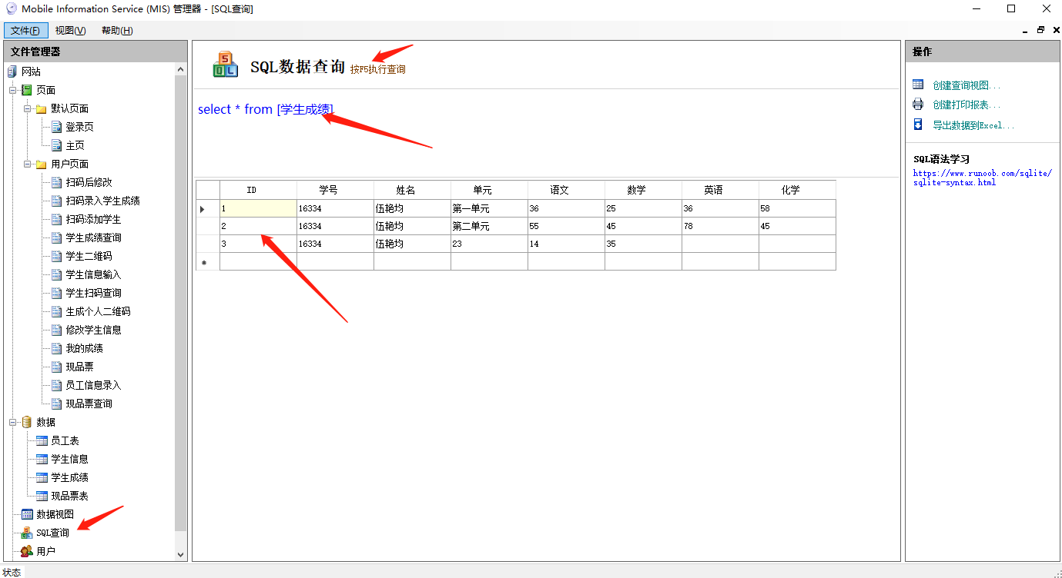
五、自定义SQL数据查询
SQL查询器说明
1、通过导航菜单选择“SQL查询”打开查询窗口；
2、在查询窗口中输入SQL语句，再按F5进行数据结果查询；
3、查询结果显示在查询查询语句下方的表格中；
4、可通过右侧的功能选项导出查询结果；
5、查询语法需要遵循SQLite规则，窗口右则超连接可开打语法学习网站进行学习；
6、所有数据表都可以在此窗口中进行查询到。

Slide 29
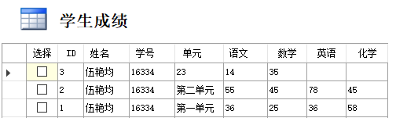
五、自定义SQL数据查询
SQL常用语句简介
以学生成绩表为例
3、查询总分数
select 学号,姓名,单元,语文+数学+英语+化学 as 总分 from [学生成绩]
6、跨表查询，查看考生的相关信息
select * from 学生成绩 a,学生信息 b where a.学号=b.学号
4、查询每个单元参考人数
select 单元,count(学号) as 参考人数 from [学生成绩] group by 单元
1、查询所有列
select * from [学生成绩]
其它相关SQL语法学习请通过我们服务器上的连接进行自行学习
SQL语名除了在服务器上查询外，可用于“查询”功能页，可在服务上测试好查询条件，再复制到查询页。
5、显示语文成绩最高分（倒序显示）
select 单元,count(学号) as 参考人数 from [学生成绩] group by 单元
2、查询语文>50分
select * from [学生成绩] where 语文>50

Slide 30
六、服务器配制案例

Slide 31
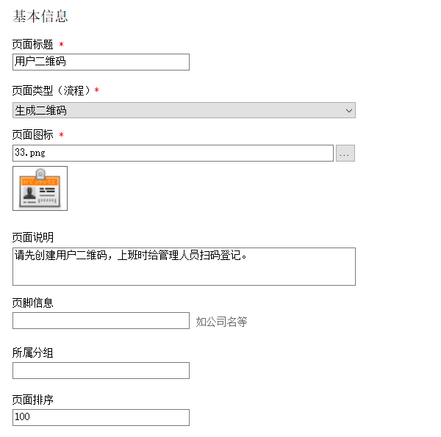
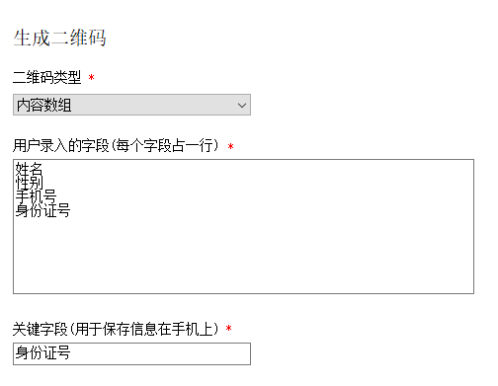
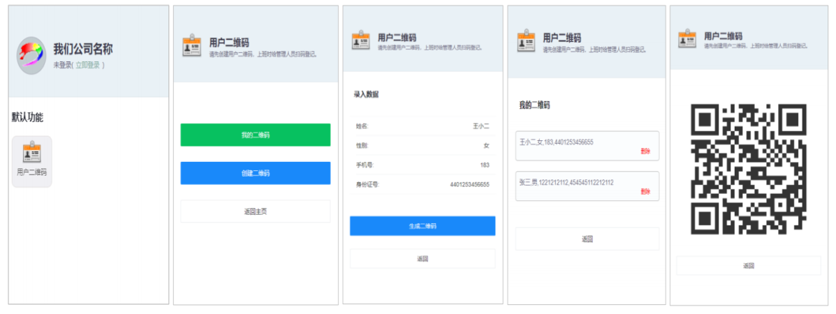
六、服务器配制案例
1、扫码登记 – 创建用户生成二维页面
1、创建一个“生成二维码”页面；
2、填写基本信息；
3、填写生成二维码信息。
页面设置
手机端效果

Slide 32
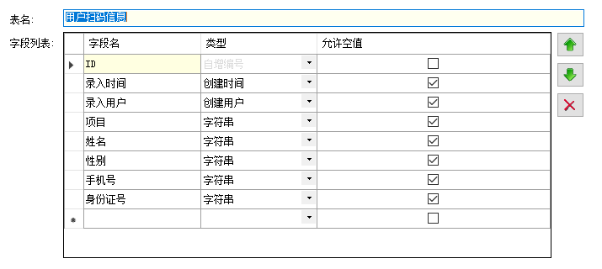
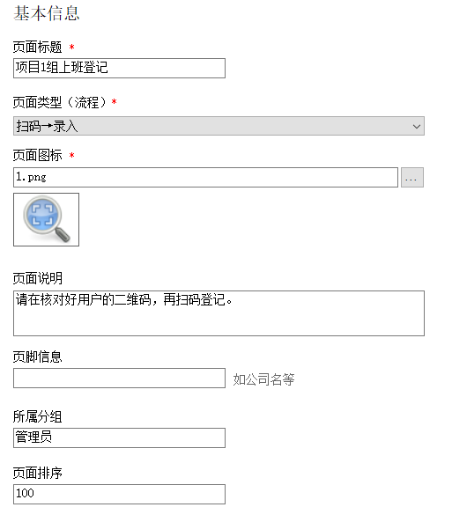
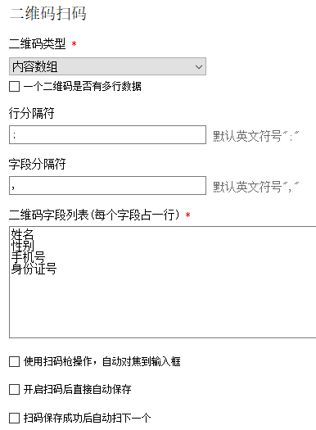
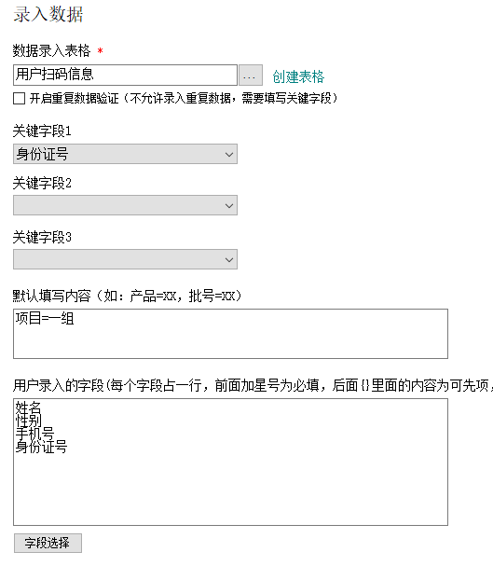
六、服务器配制案例
1、扫码登记 – 创建管理扫码录入页面
手机端效果
1、创建一个“用户扫码信息”表格（如下图）；
2、创建一个“扫码→录入”页面；
3、填写基本信息、二维码扫码信息、录入数据信息（见下图）。
表格设置
页面设置

Slide 33
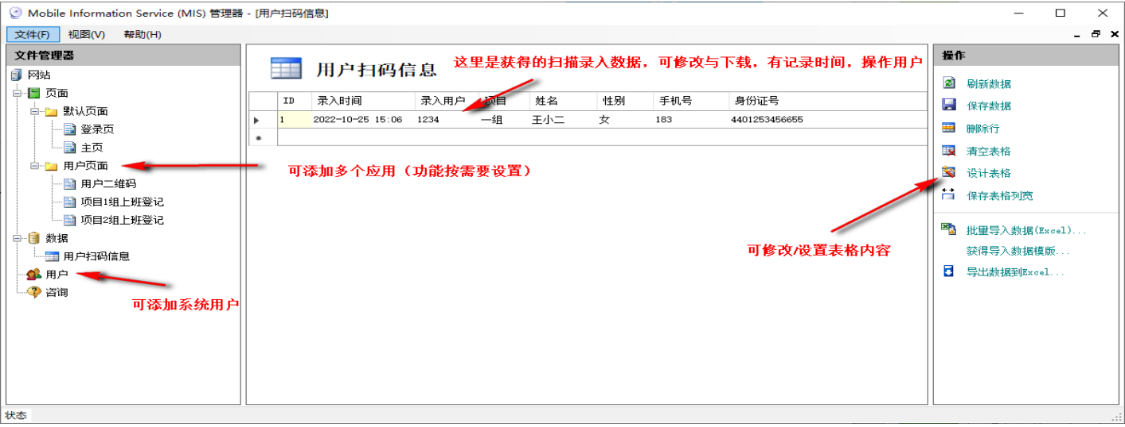
六、服务器配制案例
1、扫码登记 – 服务器台后获取到的数据
这是扫码后后台服务器获得的扫码录入信息，我们可以看到系统已自动将创建时间与创建用户写入了表格；
可以通过右侧的“导出数据到Excel”将数据保存到本地进行其它处理；
也可以能过“打印报表”来设计直接打印样式。

Slide 34
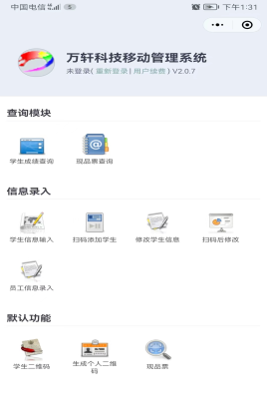
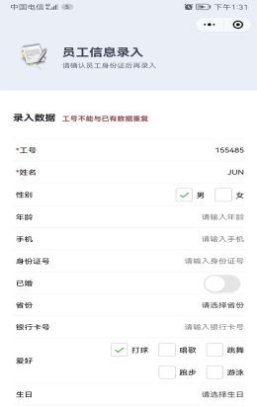
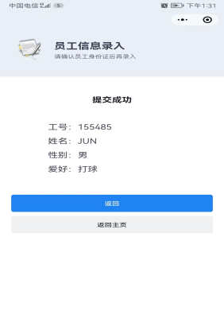
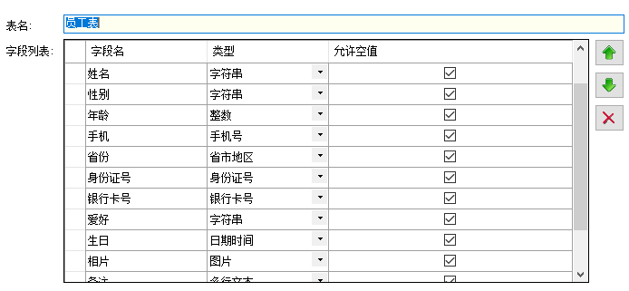
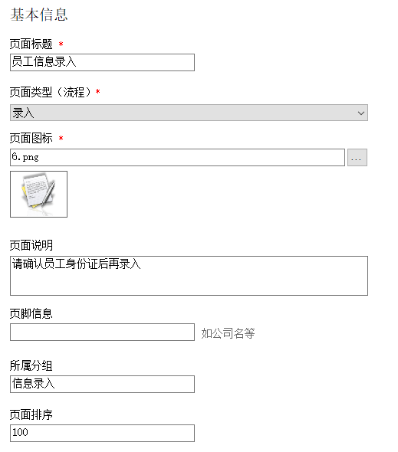
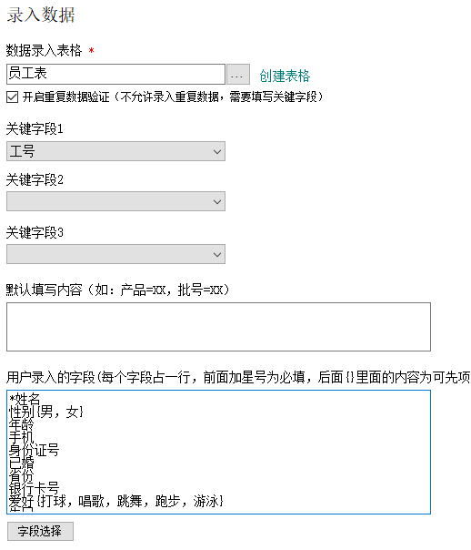
六、服务器配制案例
2、信息录入 - 创建用信息录入页面
手机端效果
1、创建一个“员工表”表格（如下图）；
2、创建一个“录入”页面；
3、填写基本信息、录入数据信息（见下图）。
表格设置
页面设置

Slide 35
六、服务器配制案例
3、一个简单的二维码扫码录入
手机端效果
1、创建一个“二维码收集”表格（如下图）；
2、创建一个“扫码→录入”页面；
3、填写基本信息、录入数据信息（见下图）。
表格设置
页面设置

Slide 36
MIS
谢谢观看，如果你还有不明白的地方或好的建议，也可以通过下列联系方式与我们交流！
电话
18988581825
Email
Jun@npstion.com
微信
00
中山市万轩网络科技有限公司

